Slide 1
LES Télé-services SCOLARITÉ
A partir du 1er janvier 2021
Accès aux télé-services scolaires uniquement à partir de
EDUCONNECT
Un compte unique pour suivre et accompagner
la scolarité de ses enfants
Attention : les comptes ATEN ne fonctionneront plus !
Lycée A. EINSTEIN
STE GENEVIEVE DES BOIS
Télé-services – Année 2020-2021

Slide 2
EduConnect
Quels avantages ?
- Un compte par responsable légal
- Un compte unique pour tous ses enfants scolarisés
- Un même compte tout au long de leur scolarité
(de l’école au lycée)
Lycée A. EINSTEIN
STE GENEVIEVE DES BOIS
Télé-services – Année 2020-2021

Slide 3
EduConnect
Les télé-services : à quoi ça sert ?
Accéder aux démarches en ligne liées à la scolarité de ses enfants
Modifier les fiches de renseignements (celle du responsable et celle de ses enfants)
Formuler une demande de bourse pour le lycée (concernant l’établissement)
Saisir toutes les demandes liées à l’orientation (année de 2nde)
Accéder aux livrets scolaires de ses enfants.
Lycée A. EINSTEIN
STE GENEVIEVE DES BOIS
Télé-services – Année 2020-2021

Slide 4
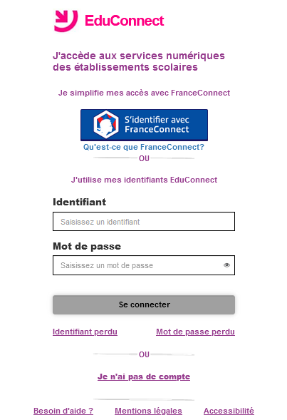
Educonnect
https://educonnect.education.gouv.fr
3
P
O
S
S
I
B
I
L
I
T
É
S
A privilégier
A privilégier
Lycée A. EINSTEIN
STE GENEVIEVE DES BOIS
Télé-services – Année 2020-2021

Slide 5
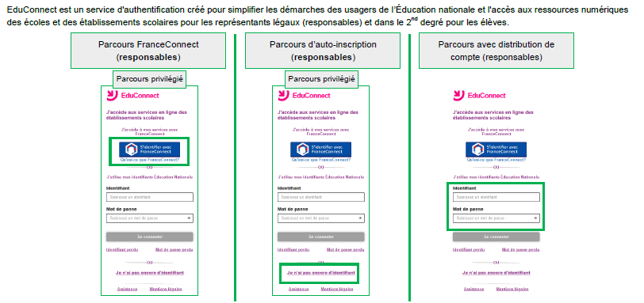
EduConnect
https://educonnect.education.gouv.fr
Lycée A. EINSTEIN
STE GENEVIEVE DES BOIS
Télé-services – Année 2020-2021

Slide 6
EduConnect
3 possibilités pour accéder à EduConnect
Possibilité n° 1 (à privilégier) : se connecter depuis un compte FranceConnect déjà existant
Possibilité n° 2 (à privilégier) : se créer un compte EduConnect avec son numéro de téléphone portable (le même que celui communiqué à l’établissement scolaire)
Possibilité n° 3 : demander un identifiant et un mot de passe personnel auprès de l’établissement scolaire
Lycée A. EINSTEIN
STE GENEVIEVE DES BOIS
Télé-services – Année 2020-2021

Slide 7
EduConnect
Possibilité n° 1 pour accéder à EduConnect
(à privilégier)
Se connecter depuis un compte FranceConnect déjà existant
Lycée A. EINSTEIN
STE GENEVIEVE DES BOIS
Télé-services – Année 2020-2021

Slide 8
EduConnect
https://educonnect.education.gouv.fr
Possibilité n° 1
Je choisis de m’identifier avec FranceConnect
Je clique sur…
Lycée A. EINSTEIN
STE GENEVIEVE DES BOIS
Télé-services – Année 2020-2021

Slide 9
EduConnect
Je clique sur l’un des choix proposés
Lycée A. EINSTEIN
STE GENEVIEVE DES BOIS
Télé-services – Année 2020-2021

Slide 10
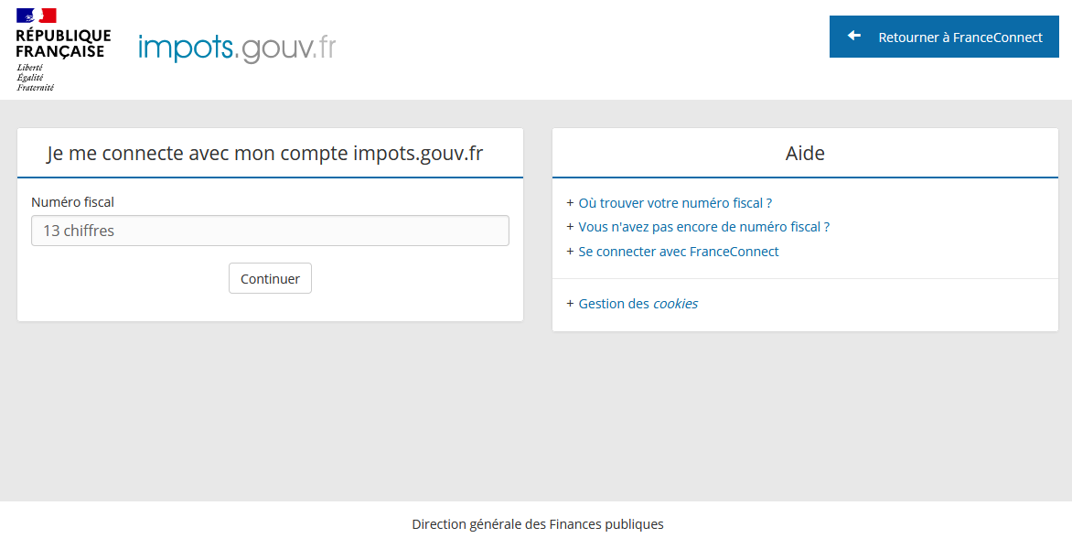
EduConnect
Je saisis mon n° fiscal de référence puis ensuite mon mot de passe associé habituel sur « impots.gouv.fr »
Lycée A. EINSTEIN
STE GENEVIEVE DES BOIS
Télé-services – Année 2020-2021

Slide 11
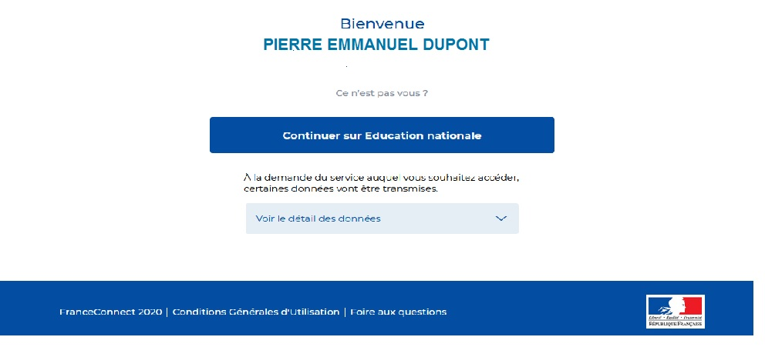
EduConnect
Je clique ensuite sur …
Je renseigne ensuite mon numéro de téléphone portable
Je reçois ensuite par sms un code de 6 lettres majuscules
Je clique sur VALIDER
Je saisis le code
Lycée A. EINSTEIN
STE GENEVIEVE DES BOIS
Télé-services – Année 2020-2021

Slide 12
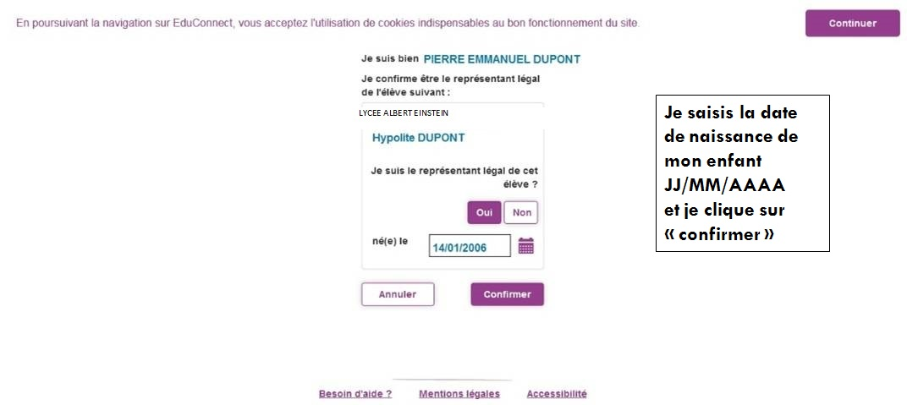
EduConnect
Je saisis la date de naissance de mon enfant
JJ/MM/AAAA
et je clique sur « confirmer »
Lycée A. EINSTEIN
STE GENEVIEVE DES BOIS
Télé-services – Année 2020-2021

Slide 13
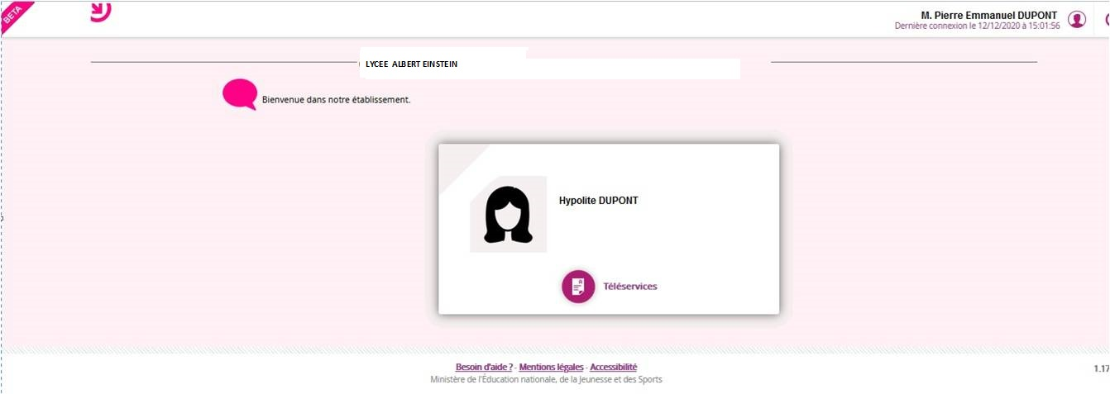
EduConnect
Cliquer sur « Téléservices »
Lycée A. EINSTEIN
STE GENEVIEVE DES BOIS
Télé-services – Année 2020-2021

Slide 14
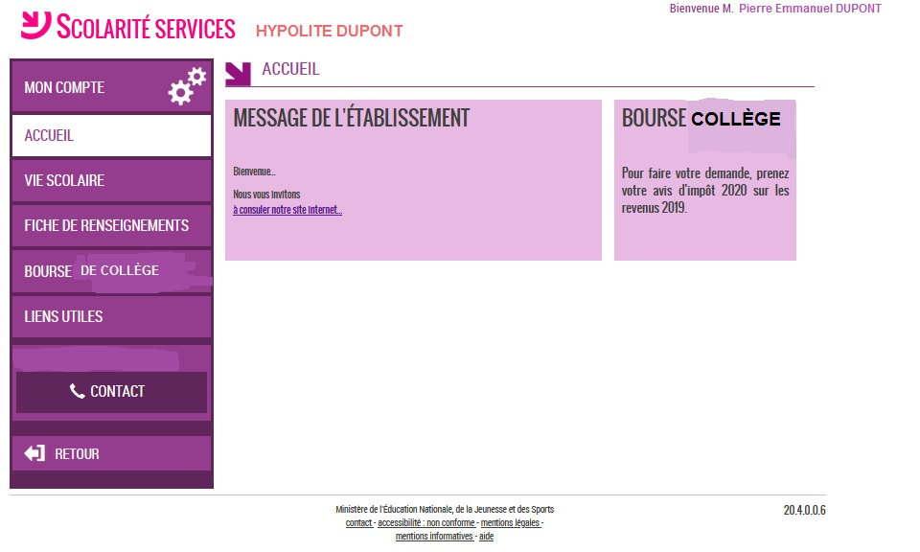
EduConnect
HYPOLITE DUPONT
LYCEE
BOURSE DE LYCEE
ORIENTATION
Lycée A. EINSTEIN
STE GENEVIEVE DES BOIS
Télé-services – Année 2020-2021

Slide 15
EduConnect
Possibilité n° 2 pour accéder à EduConnect
(à privilégier)
Créer son compte EduConnect
Lycée A. EINSTEIN
STE GENEVIEVE DES BOIS
Télé-services – Année 2020-2021

Slide 16
EduConnect
https://educonnect.education.gouv.fr
Possibilité n° 2
Je crée mon compte EduConnect
Je clique sur…
Lycée A. EINSTEIN
STE GENEVIEVE DES BOIS
Télé-services – Année 2020-2021

Slide 17
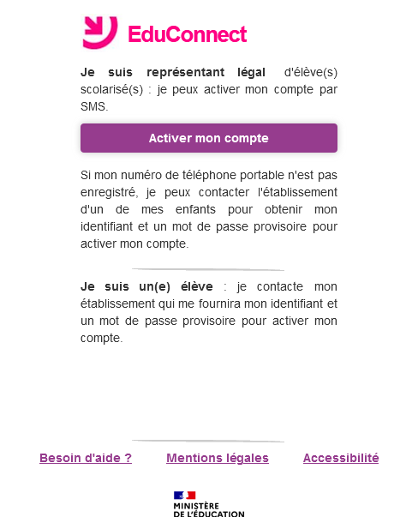
EduConnect
Je clique sur
« Activer mon compte »
Lycée A. EINSTEIN
STE GENEVIEVE DES BOIS
Télé-services – Année 2020-2021

Slide 18
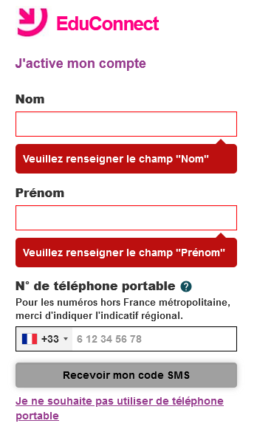
EduConnect
Je saisis
mon NOM
mon prénom
puis mon numéro de portable (le même que celui communiqué à l’établissement scolaire)
et je clique sur
« recevoir mon code sms »
Lycée A. EINSTEIN
STE GENEVIEVE DES BOIS
Télé-services – Année 2020-2021

Slide 19
EduConnect
Je saisis la date de naissance de mon enfant
JJ/MM/AAAA
et je clique sur « confirmer »
Lycée A. EINSTEIN
STE GENEVIEVE DES BOIS
Télé-services – Année 2020-2021

Slide 20
EduConnect
Cliquer sur « Téléservices »
Lycée A. EINSTEIN
STE GENEVIEVE DES BOIS
Télé-services – Année 2020-2021

Slide 21
EduConnect
HYPOLITE DUPONT
LYCEE
BOURSE DE LYCEE
ORIENTATION
Lycée A. EINSTEIN
STE GENEVIEVE DES BOIS
Télé-services – Année 2020-2021

Slide 22
EduConnect
Possibilité n° 3 pour accéder à EduConnect
Je demande à l’établissement un identifiant et un mot de passe personnalisés
Lycée A. EINSTEIN
STE GENEVIEVE DES BOIS
Télé-services – Année 2020-2021

Slide 23
EduConnect
https://educonnect.education.gouv.fr
Possibilité n° 3
Je demande au lycée par messagerie (secrétariat de la scolarité) un identifiant
et
un mot de passe personnalisés
et je les saisis
Lycée A. EINSTEIN
STE GENEVIEVE DES BOIS
Télé-services – Année 2020-2021

